Slide 1

судномодельний гурток
НВК
презентує
заняття основного рівня

Slide 2
Суднові пристрої
Рульовий пристрій
Рульовий пристрій призначений для зміни напрямку руху судна.
До складу рульового пристрою входять:
- руль(кермо), який служить для зміни курсу судна;
- рульовий привод, який з’єднує руль з рульовою машиною;
- рульова машина – двигун (в більшості випадків гідравлічний), який забезпечує роботу рульового приводу;
- система управління рульовою машиною, яка відповідним чином зв’язує штурвал на ходовому містку з рульовою машиною.

Slide 3
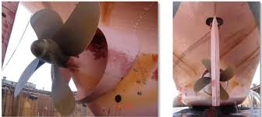
Руль встановлюють в кормовій кінцівці судна. Руль складається з наступних частин:
пера-площини, при повороті якої в сторону від діаметральної площини судно змінює напрям руху;
баллера – вала, прикріпленого до пера руля, з допомогою якого повертається перо руля.

Slide 4
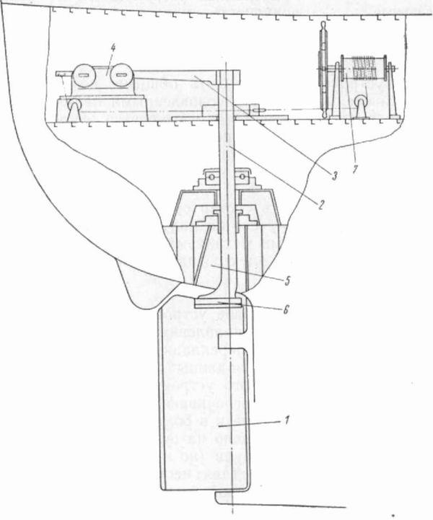
1 – перо руля,
2 – баллер,
3 – румпель,
4 – рульова машина,
5 – гельмпортова труба,
6 – з’єднання баллера з рулем,
7 – ручний привід.

Slide 5
На сучасних суднах рулі бувають балансирні і напівбалансирні. В балансирних вісь повороту проходить близько до середини площі пера. Цим самим зменшується величина крутного моменту, який треба прикласти до баллера, щоб повернути перо на певний кут і втримувати його в цьому положенні. Відповідно зменшується і потужність рульової машини.
За способом прикріплення руля до корпусу рулі діляться на звичайні, підвісні і напівпідвісні.
Основою пера руля є міцна вертикальна балка – рудерпіс. До рудерпіса приварюють горизонтальні ребра жорсткості і петлі.
Рулі на морських транспортних суднах пустотілі і обтічні. В поперечному перерізі вони мають каплевидну форму. Каплевидна форма покращує управління судном. Вона також збільшує коефіцієнт корисної дії гвинта.
Баллер – це прямий або трохи зігнутий вал, нижнім кінцем прикріплений до рудерпіса за допомогою фланців. Він черезгельмпортову трубу і сальник входить в корпус судна. Вже в корпусі судна на баллер насаджені підшипники, які його утримують в вертикальному положенні і приймають на себе його вагу.

Slide 6
На верхній кінець баллера насаджений румпель – одноплечий або двохплечий важіль , який є основною складовою рульового приводу. Румпель відповідним чином з’єднаний з рульовою машиною.
Від надійної дії рульового пристрою залежить безпека судна. Тому окрім основного рульового приводу є ще запасний. Основний привод повинен забезпечити поворот руля на повному ходу судна з 35° одного борту до 30° другого борту за 28 секунд. Запасний привод повинен забезпечити перекладку руля при половинній швидкості (але не менш як 7 вузлів) з 20° одного борту на 20° другого борту за 60 секунд.
Якщо палуба румпельної знаходиться нижче літньої вантажної марки, то повинен бути ще й аварійний привід.
Рульова машина – це двигун, який створює відповідне зусилля, щоб подолати опір води при перекладці руля. На сучасних суднах використовують електрогідравлічні рульові машини.

Slide 7
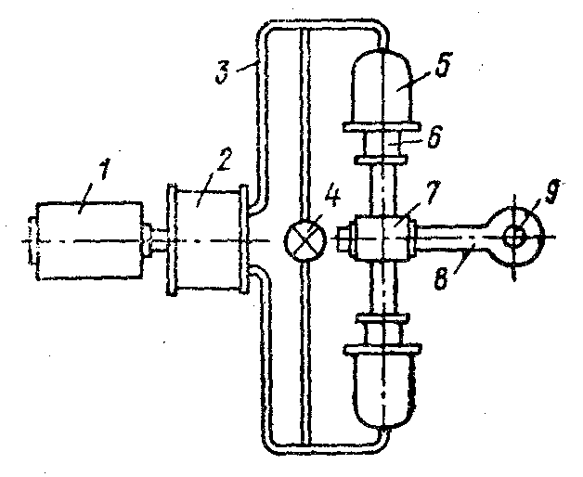
Схема електрогідравлічної рульової машини
1 – електродвигун,
2 – насос,
3 – трубопроводи,
4 – перепускний клапан,
5 – циліндр,
6 – плунжер,
7 – повзун,
8 – румпель,
9– баллер

Slide 8
В електрогідравлічних рульових машинах тиск робочої рідини (мінерального масла) створює зусилля на баллері руля.
Система управління забезпечує зв'язок між постом управління (ходовою рубкою) і рульовою машиною.
Якщо судно призначено для плавання в скрутних умовах, то для кращої маневровості використовують активні рулі, підрулюючі пристрої і гвинторульові колонки.
Активний руль – це встановлений в пері руля невеликий гребний гвинт, який приводиться в дію електро - або гідродвигуном в спеціальній обтічній капсулі.

Slide 9
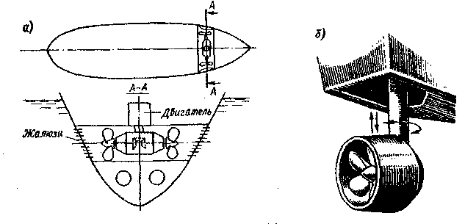
Підрулюючий пристрій та гвинто-рульова колонка
Підрулюючий пристрій (а) і висувна гвинто-рульова колонка (б)

Slide 10
Якірний пристрій
Якірний пристрій – це один з суднових пристроїв, призначений для утримання судна в певному місці водної акваторії.
Якірний пристрій забезпечує судну необхідну нерухомість під час його стоянки на певній відстані від берега (на рейді, у відкритому морі, на річці, в затоці) шляхом закріплення судна за ґрунт за допомогою якоря і якірного ланцюга. Окрім того якірний пристрій може використовуватися для зняття судна з мілини, сприяти управлінню судном в важких умовах плавання.
Судно стає на якір з різних причин. Це може бути відсутність місця під завантаження, відсутність вантажу, проходження карантину, незначний ремонт і т.і.
На кожне судно, яке стоїть на якорі, діють сили від течії води на підводну частину судна та від вітру на надводну, а також сили інерції від хитавиці.
Основний якірний пристрій розташований в носовій частині судна, допоміжний – в кормовій.

Slide 11
Якірний пристрій складається з наступних основних частин:
якоря;
якірного ланцюга, який з’єднує якір з судном для передачі утримуючої сили якоря судну;
якірних і палубних клюзів – направляючих пристроїв в корпусі судна, в яких ковзає якірний ланцюг під час свого руху;
стопорів – пристроїв, які утримують натягнутого ланцюга в нерухомому стані;
якірних машин (брашпилів або шпилів) – механізмів, за допомогою яких випускається чи втягується якірний ланцюг.

Slide 12
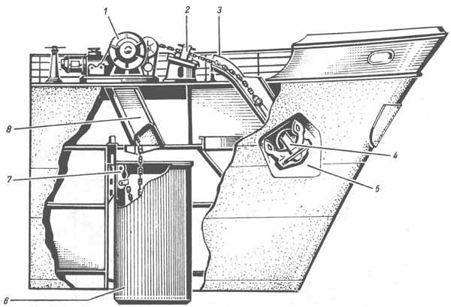
Носовий якірний пристрій
1 – якірно - швартовна лебідка (брашпіль), 2 – стопор якірного ланцюга, 3 – труба якірного клюзу,4 – якір. 5 – якірна ніша. 6 – цепний ящик. 7 – пристрій для закріплення якірного ланцюга (жвака-галс). 8 – ланцюгова труба.

Slide 13
Якір – це металеве тіло, яке після скидання з судна занурюється в ґрунт і разом з якірним ланцюгом утримує судно в заданому місці. За призначенням якоря діляться на станові і допоміжні. Станові утримують судно в заданому місці. Кількість і маса якорів вибираються по певним правилам в залежності від розмірів судна. За звичай їх два в носу судна і один в кормі. Є ще запасний якір, який закріплений на палубі бака.
Існує велика кількість типів якорів. Найбільш поширений якір – якір Холла, конструкцію якого кожен курсант може розглянути самостійно біля корпусів академії. Якір литий. Складається з веретена і поворотних лап. З’єднується з ланцюгом за допомогою якірної скоби. Швидко і просто вибирається, завжди готовий для віддачі, надійний по своїй конструкції. Утримуюча сила якоря приблизно дорівнює його п’ятикратній вазі.

Slide 14
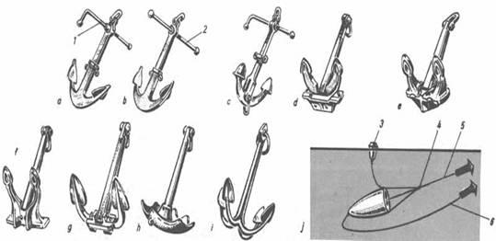
Типи якорів
a,b – шток-анкер, с – якір Тротмана, d – якір Холла, е – якір Грузона, f – якір Шпека, g – кліперський якір з штоком і поворотними лапами ( якор Мартина), h – грибовидний «мертвий якір», i - дрек, «кішка». j – плавучий якір.,

Slide 15
Якірний ланцюг забезпечує гнучкий зв’язок між судном і якорем. Якірний ланцюг, завдяки своїй великій вазі, провисає і тим самим сприяє поглинанню динамічних зусиль, які виникають при хитавиці судна і при раптових поривах вітру. Окрім того ланцюг не заплутується, менше стирається. Суднові якірні ланцюги складаються з окремих видовжених кілець з розпірками (контрфорсами) або без них. Кільця з’єднані в окремі куски (змички) довжиною приблизно 25 метрів кожна. Ці куски з’єднуються між собою спеціальними роз’ємними кільцями. Загальна довжина якірного ланцюга може коливатися від 100 до 600 метрів. Якірний ланцюг прикріплюється до якоря за допомогою якірної скоби. Для запобігання скручуванню ланцюга в складі якірного ланцюга є вертлюги.

Slide 16
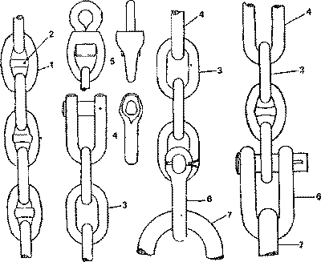
Якірні ланцюги
1 – кільце
2 – контрфорс
3 – кінцеве кільце
4 – з’єднуюча скоба
5 – вертлюг
6 – якірна скоба
7 – скоба якоря

Slide 17
Якірні ланцюги характеризуються своїм калібром – діаметром прутка якірного кільця. Якірні ланцюги зберігаються на судні в спеціальних ланцюгових (цепних) ящиках.
До корпусу судна кінець якірного ланцюга прикріплюється за допомогою спеціального пристрою – жвака – галса. Цей пристрій має дистанційний привід управління, розташований в доступному місці, за допомогою якого в разі крайньої необхідності можна від’єднати якірний ланцюг від судна і скинути його в воду.
Якірні клюзи – це труби спеціальної конструкції, вварені в корпус, які забезпечують безперешкодний прохід якірного ланцюга при підніманні і опусканні якоря. В клюзах також знаходяться якорі, коли судно рухається.

Slide 18
Якірні ланцюги втягують в судно (піднімають якір) за допомогою спеціальних машин-лебідок. Якщо вісь кулачкового барабана, який захоплює кільце ланцюга, горизонтальна, то машина називається брашпилем, якщо вертикальна – шпилем. Машини приводяться в дію гідравлічним або електричним двигуном.
До складу якірного пристрою входять також якірні стопори, призначені для утримання якоря в похідному положенні і для запобіганню передачі зусиль від відданого якірного ланцюга на якірні механізми.

Slide 19
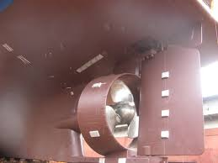
Дякую за увагу!

